Slide 1

Болоня- градът на мечтите
Проект „Придобиване на професионални компетентности и създаване на успешни кадри чрезпрактика в европейски фирми “,
договор номер 2016-1-BG01-KA102-023001
Този проект се финансира по програма “Еразъм+”, КД 1 - Образователна мобилност за граждани,
Мобилност на обучаеми и персонал в ПОО
J&K Viaggi Travel agency

Slide 2
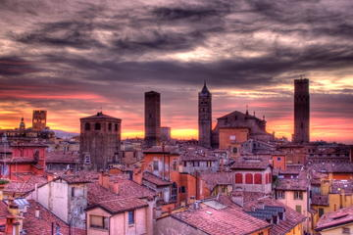
Болоня
Боло̀ня (Bologna) е град в Северна Италия. Столица е на едноименната провинция и на регион Емилия-Романя. Прекрасен слънчев град с хиляди възможности за открития и развлечения. Туризма е силно развит, бивайки сподпомаган от добра политика и интересни исторически забележителности.

Slide 3
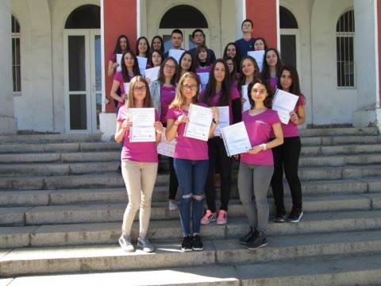
Практика по проект Еразъм+
Трупането на опит в чуждестранни фирми дава възможност на младите и неопитни ученици да разширят кръгозора си, да мечтаят без граници и да придобиват хъс на безгранично смели проспериращи хора.

Slide 4


J&K Viaggi Travel Agency
J&K Viaggi е фирмата, която предлага на своите работници италианска сфера на работа с професионалисти и компетентни лица в сферата на туризма.
ЛОГО

Slide 5
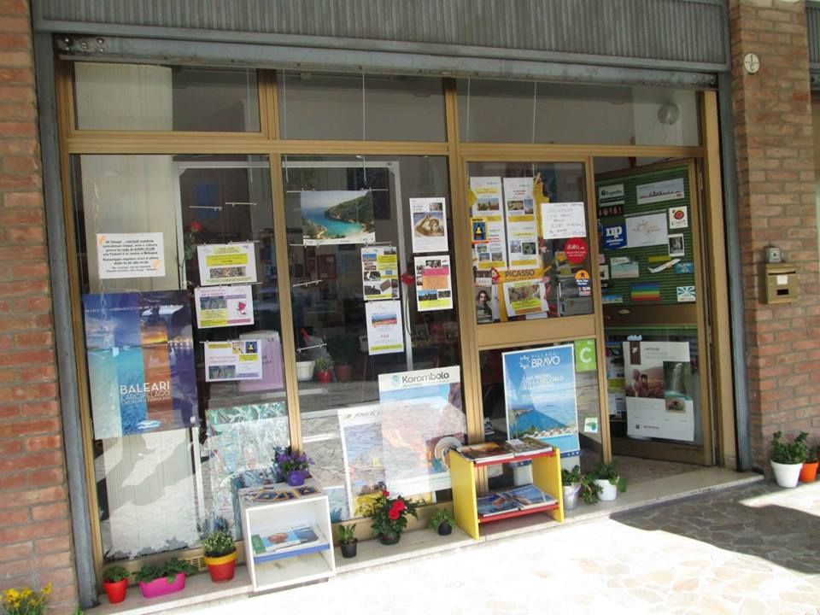
Офисът, цветен и свеж както винаги!

Slide 6
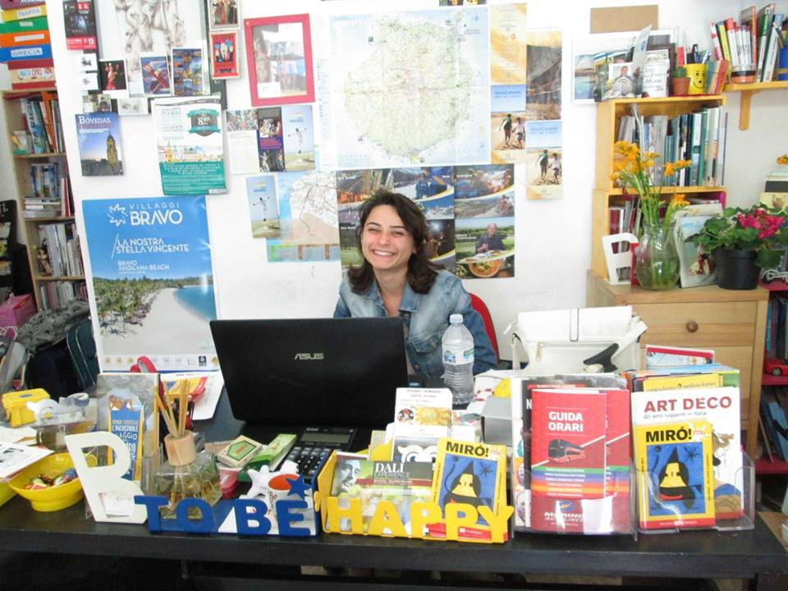
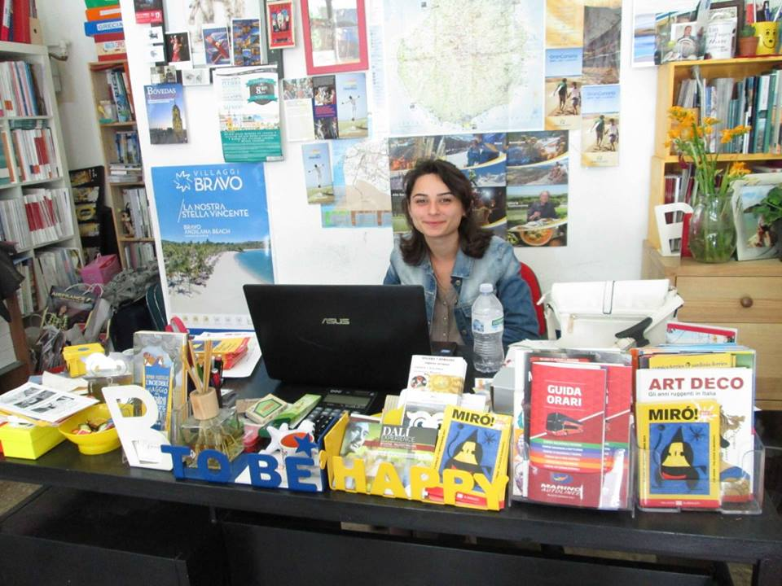
Личното ми бюро
За всеки би била приятна и удовлетворяваща работата в тази атмосфера!

Slide 7
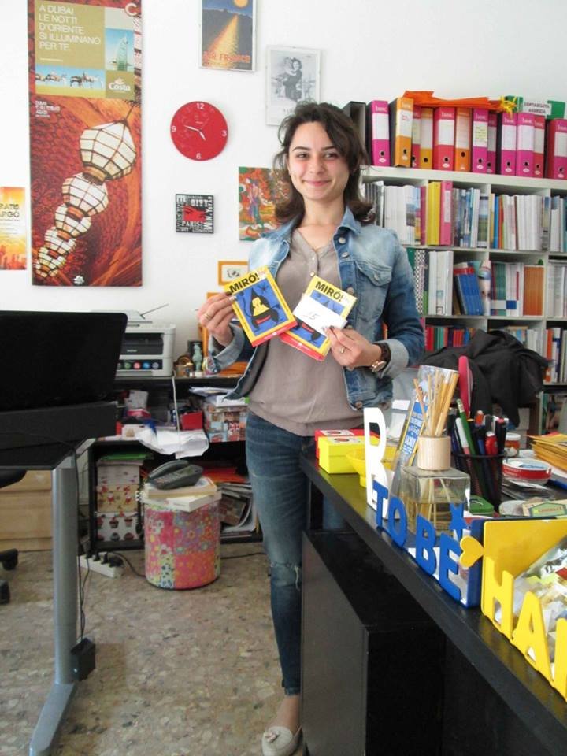

С част от изготвените рекламни материали.

Slide 8
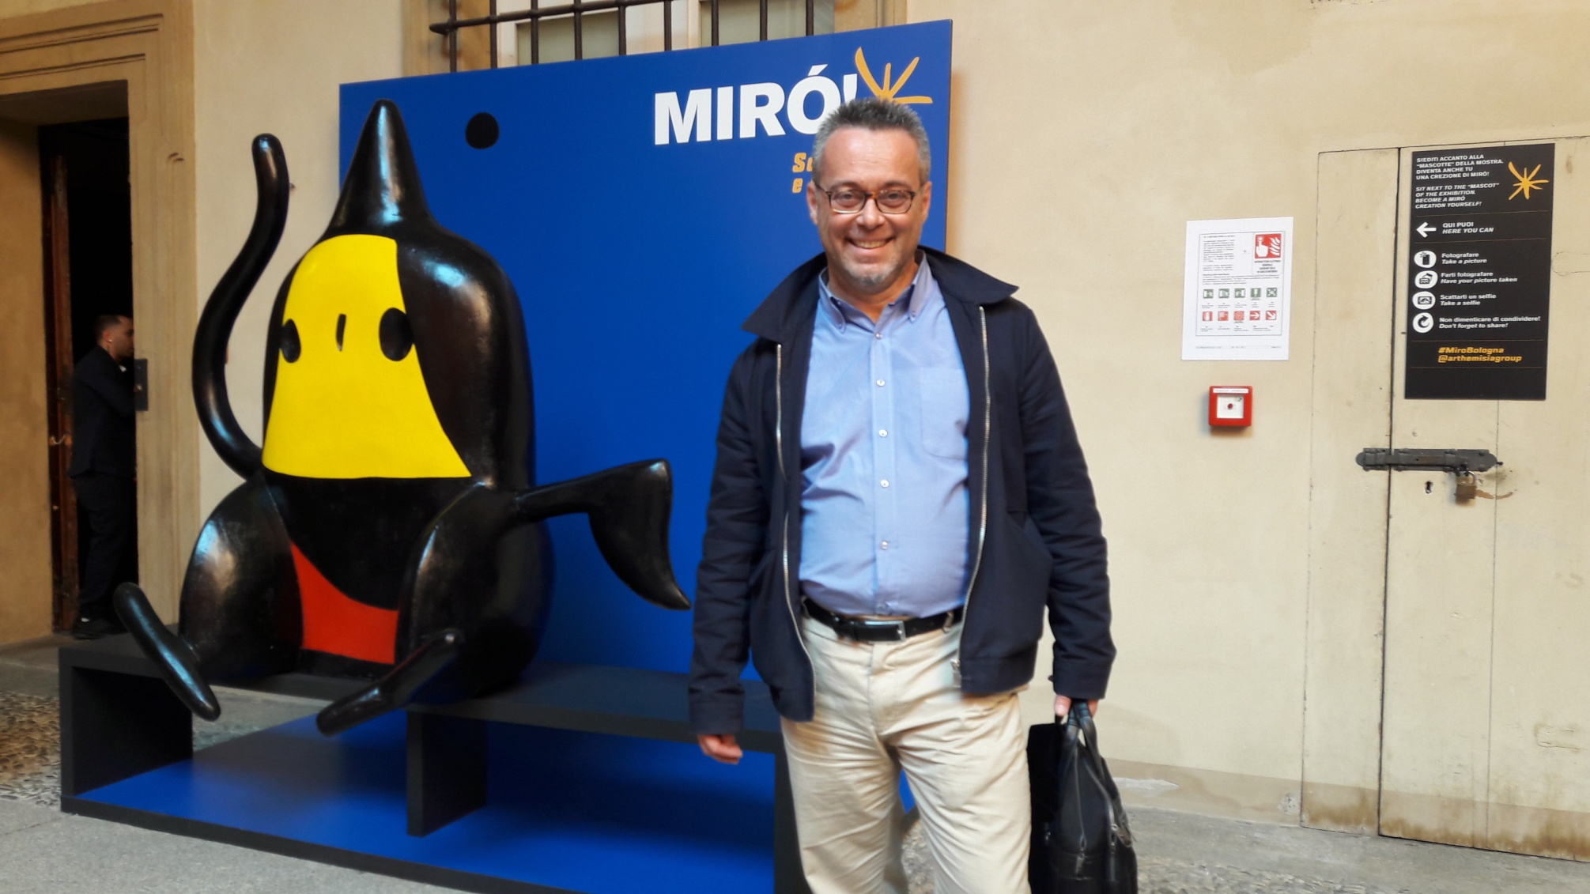

Slide 9
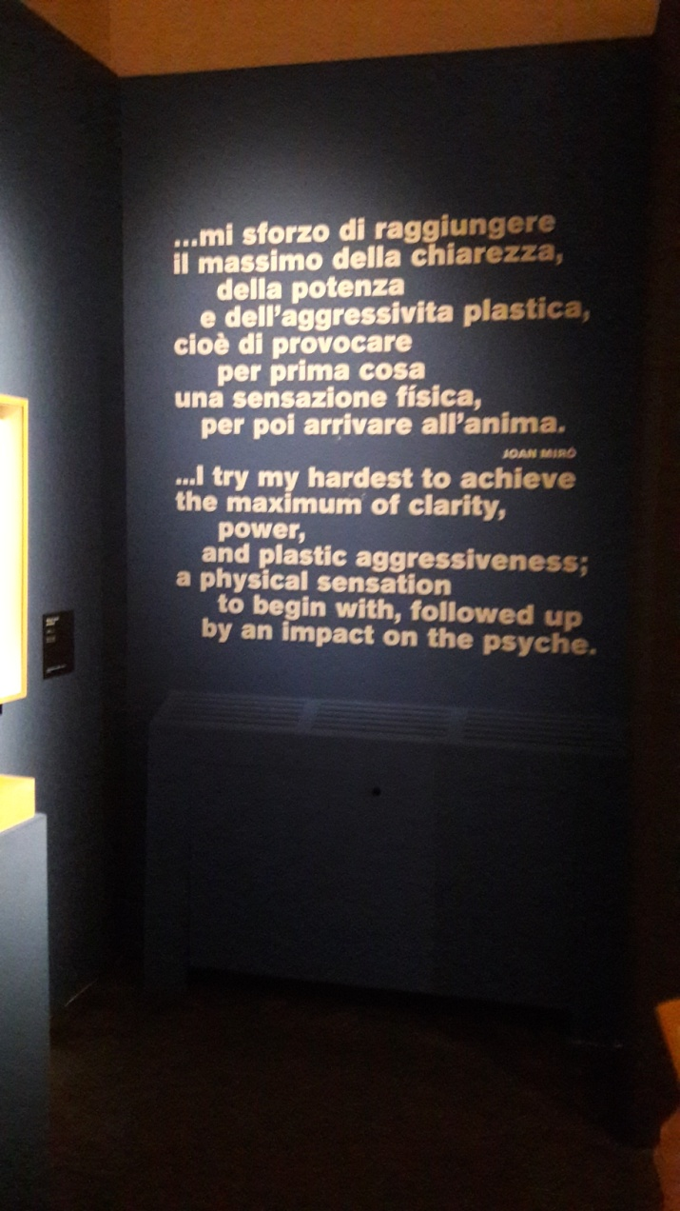
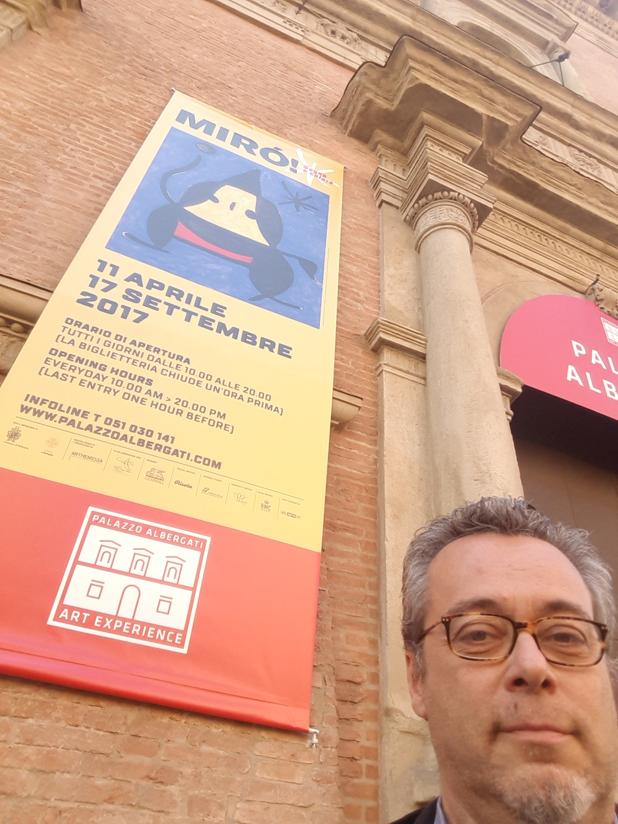

Slide 10
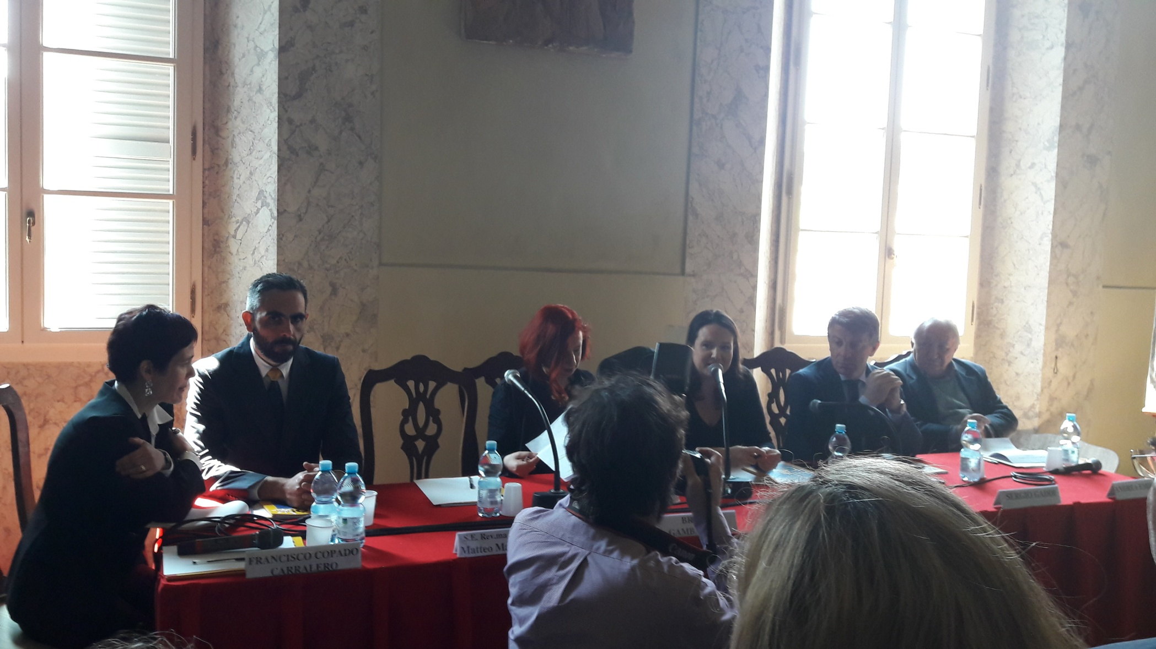

Slide 11
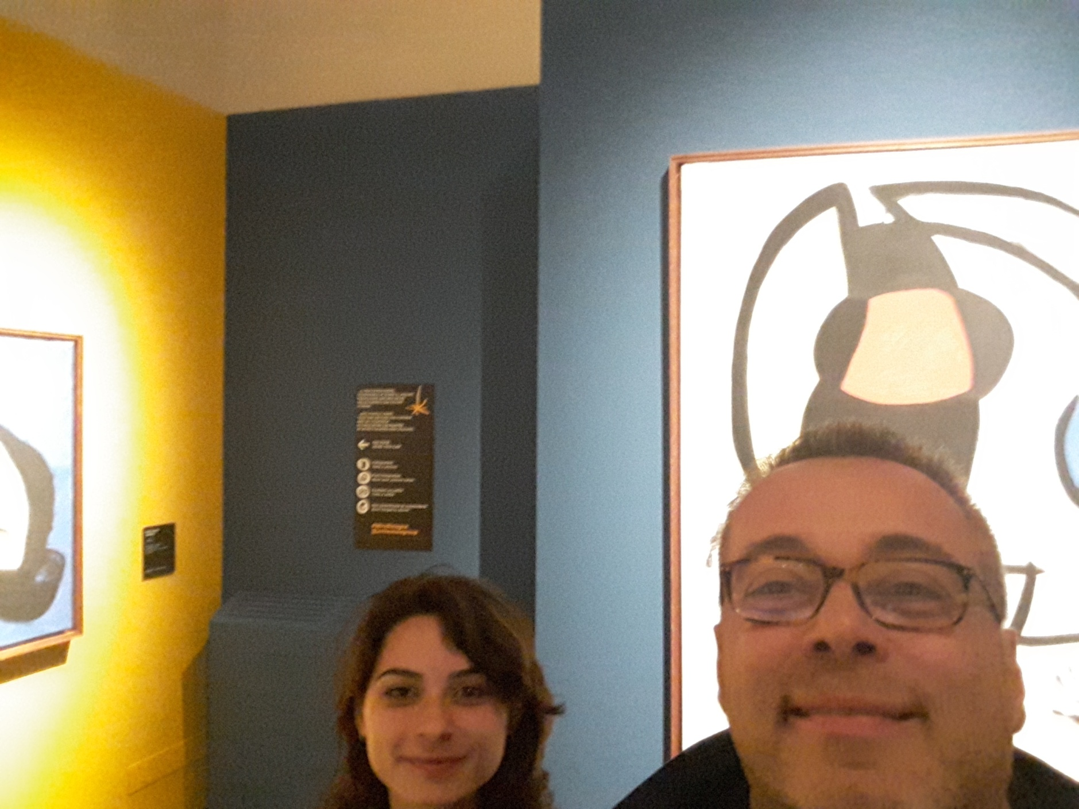

Slide 12
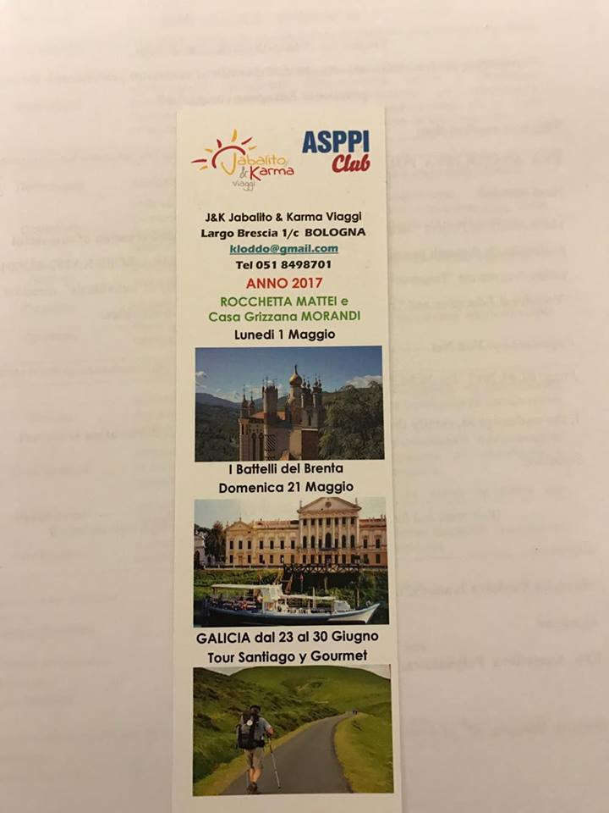
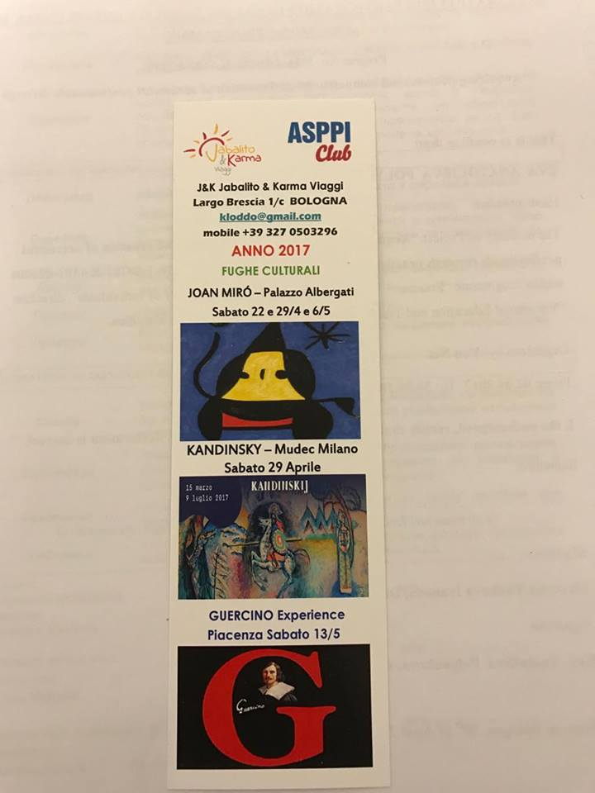
Част от изготвените рекламни материали

Slide 13
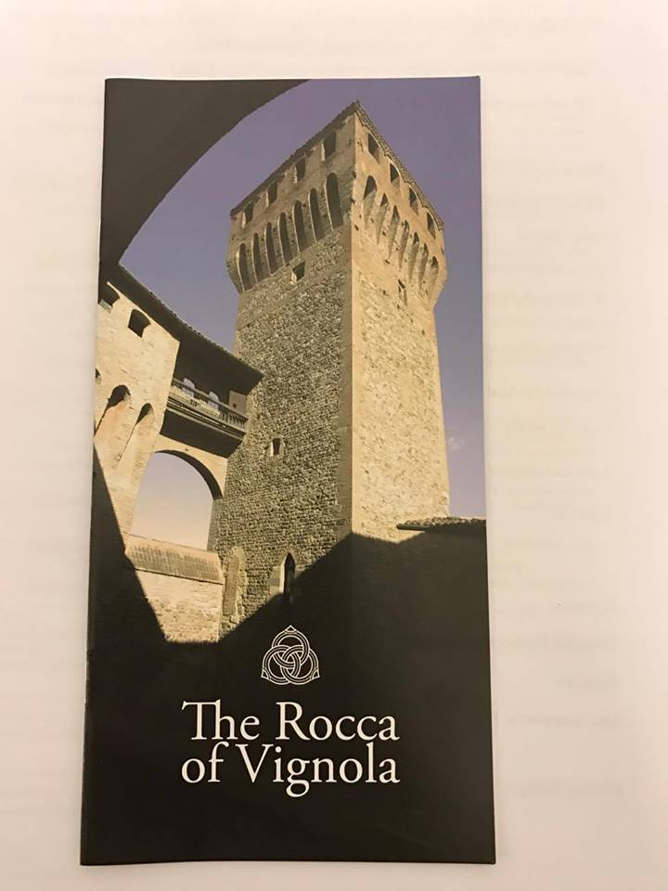
The Rocca of Vignola
Посещението на крепостта беше съчетано с изпълнение на работни задължения и среща с клиенти. ☺

Slide 14
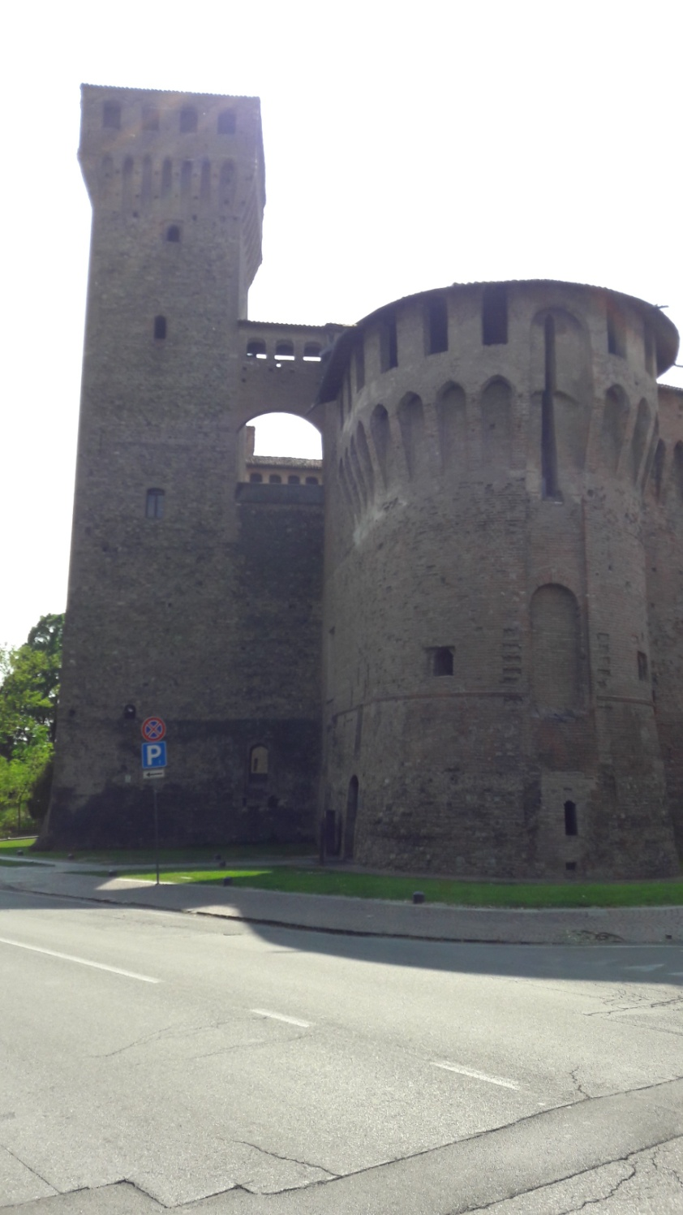
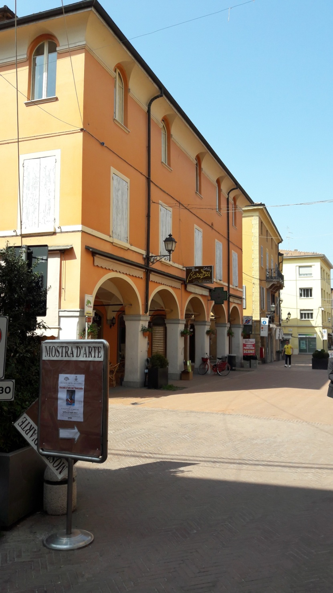

Slide 15
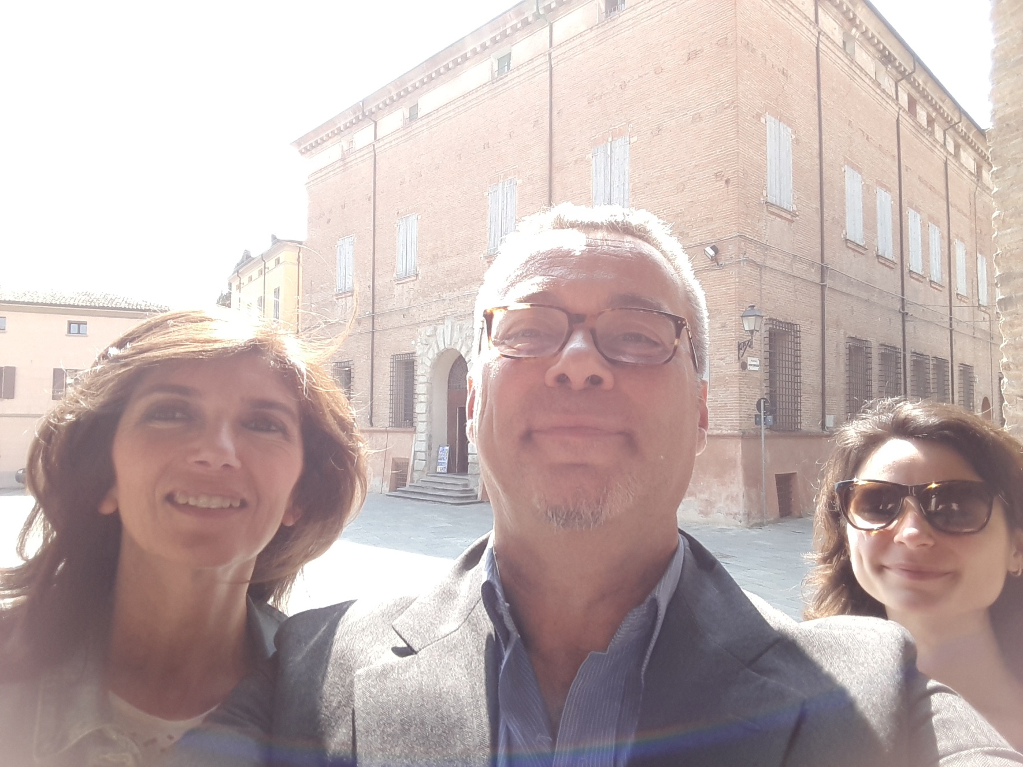

Slide 16
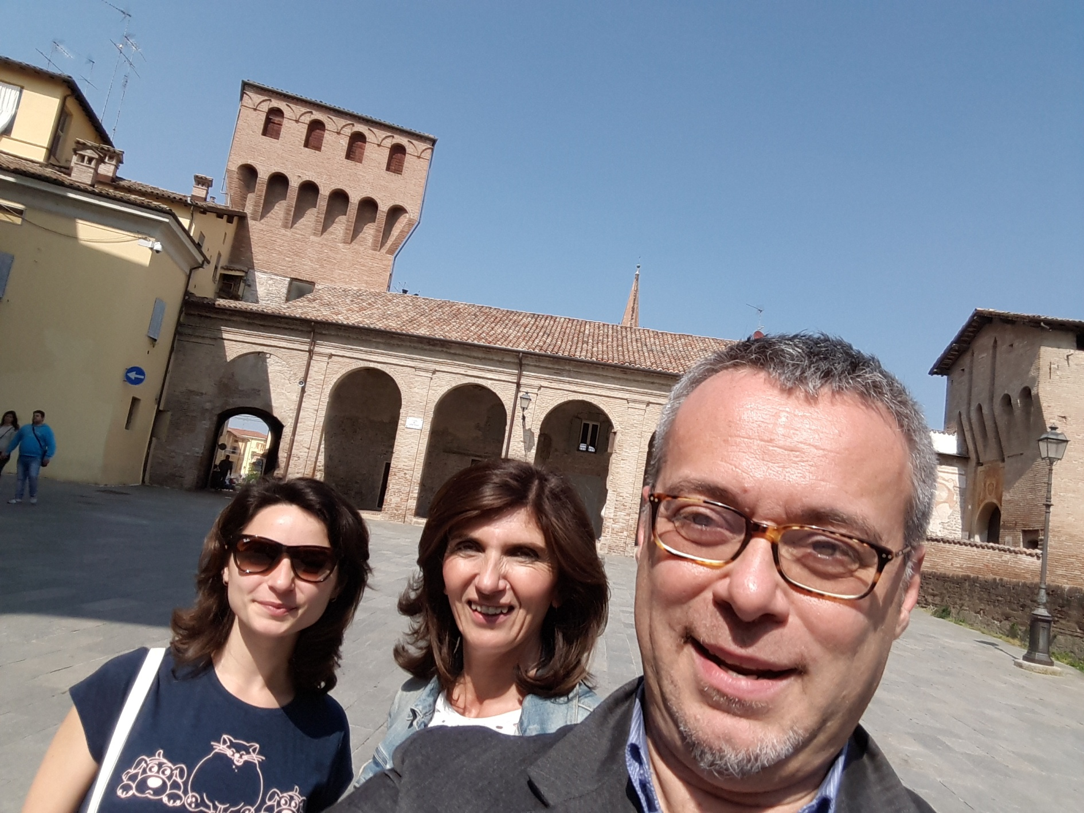

Slide 17

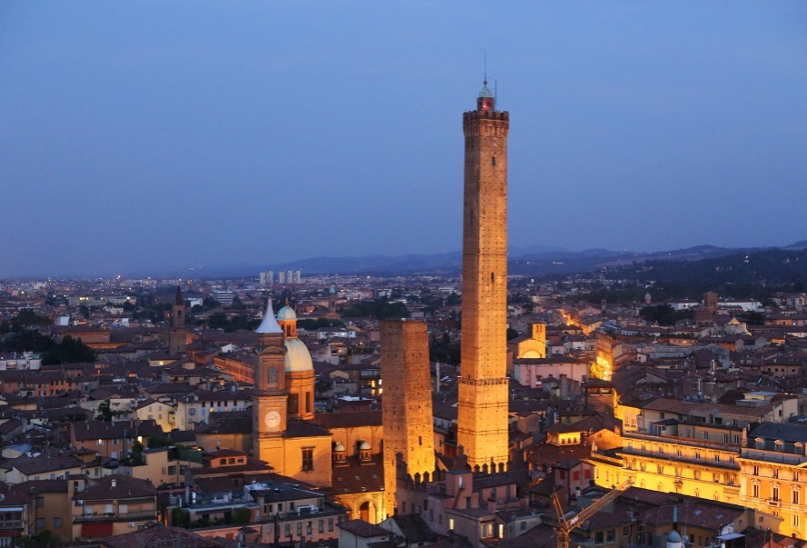
В заключение..
Благодаря сърдечно на преподавателите си и целия екип за предоставената възможност да прекараме един месец в опознаване на себе си и придобиване на умения и опит. За мен беше чест! Благодаря!
Теменужка Бандева

